Slide 1
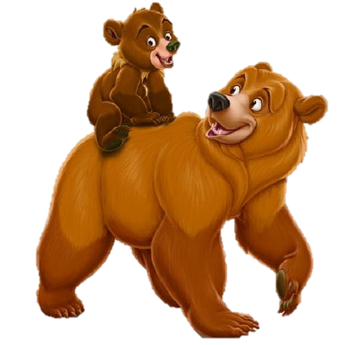
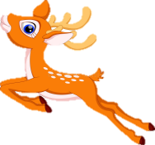
GIẢI CỨU
RỪNG XANH

Slide 2
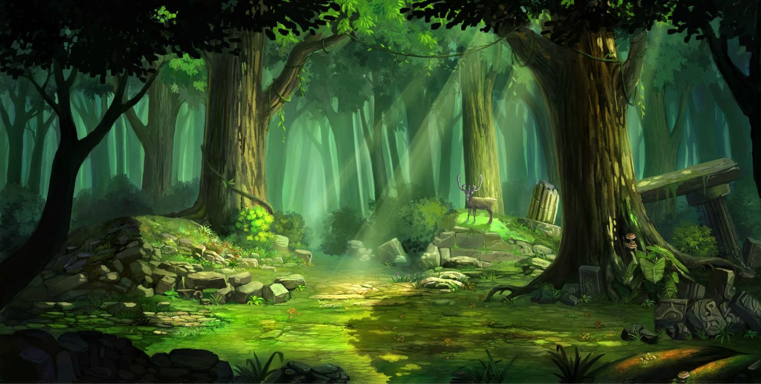
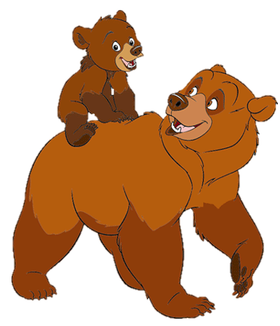
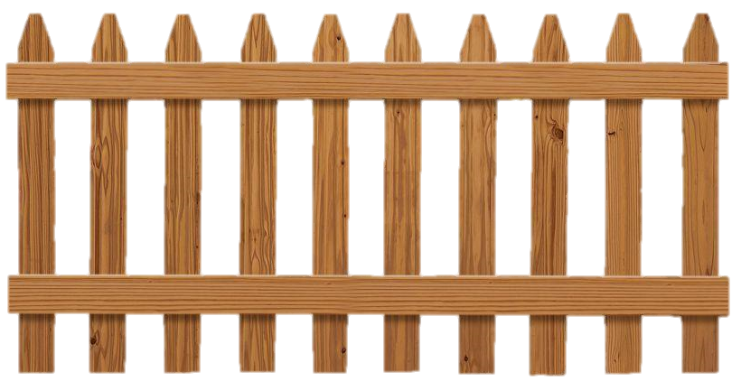
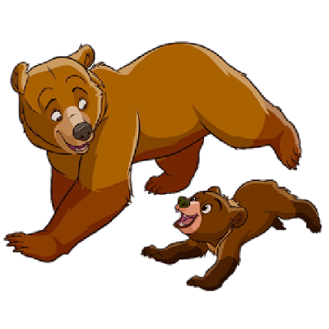
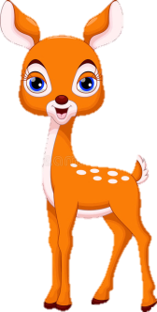
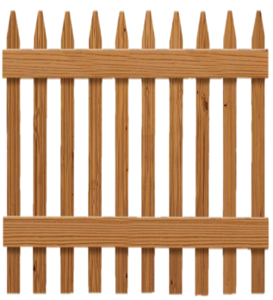
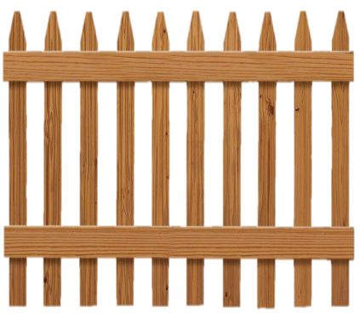
POW!

Slide 3
Điền câu hỏi vào đây
Điền câu trả lời vào đây

Slide 4
Điền câu hỏi vào đây
Điền câu trả lời vào đây

Slide 5
Điền câu hỏi vào đây
Điền câu trả lời vào đây

Slide 6
Điền câu hỏi vào đây
Điền câu trả lời vào đây

Slide 7
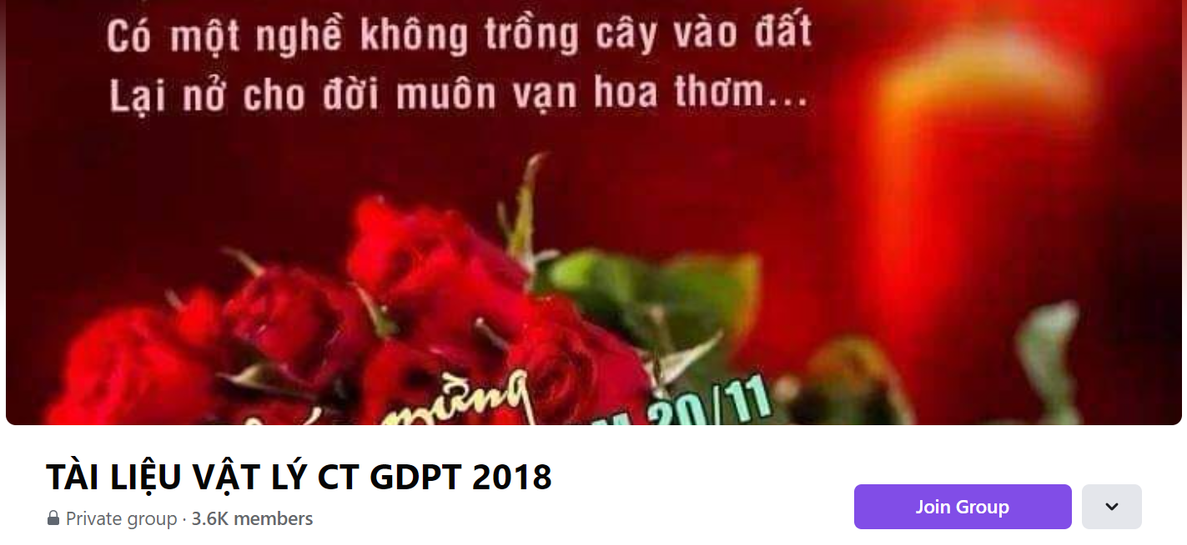
SƯU TẦM: ĐOÀN VĂN DOANH, NAM TRỰC, NAM ĐỊNH
LINK NHÓM DÀNH CHO GV BỘ MÔN VẬT LÝ TRAO ĐỔI TÀI LIỆU VÀ CHUYÊN MÔN CT 2018
https://www.facebook.com/groups/299257004355186

